Slide 1
六年級
自然與生活科技教學計畫
歡迎各位家長蒞臨
任課教師 : 林育君

Slide 2
期中定期評量
日期:4月16、17日
畢業考
日期:5月30、31日

Slide 3
課程內容
簡單機械
  -認識槓桿、滑輪與輪軸、動力的傳送
微生物與食品保存
  - 生活中的微生物、食物腐壞的原因、保存食物的方法
生物與環境
  -生物生長的環境、人類活動對環境的影響、珍惜自然資源

Slide 4

課堂作業
筆記、習作(課堂完成)
報告、學習單(視課程給予)
自然作業簿(單元結束的家庭作業)
複習卷(考前複習)

Slide 5
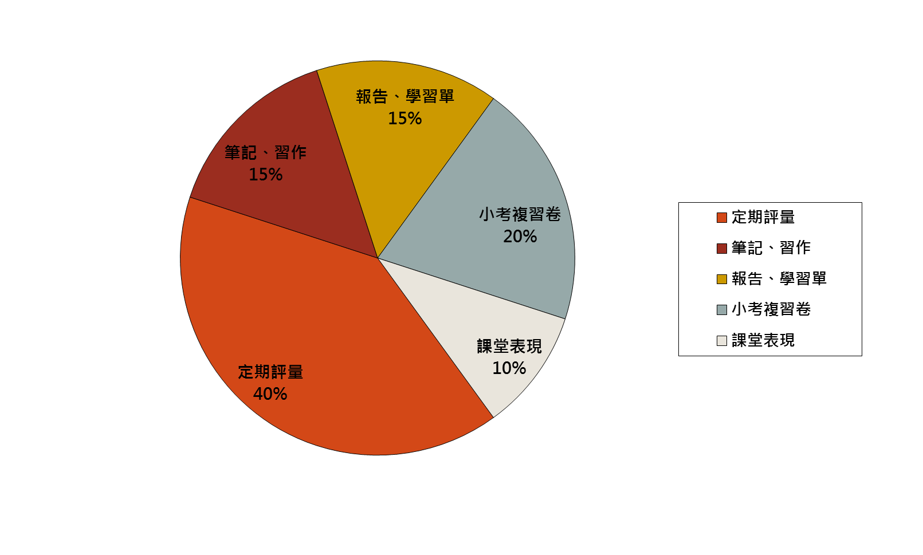
成績計算方式

Slide 6
配合事項
準時上課
專心聽講
認真討論
實驗時要注意安全
按時交作業

Slide 7
聯繫方式
  教學網頁/自然教學記錄
  分機號碼 827
感謝您的聆聽

